Slide 1
«Я люблю эту Землю»
ГБДОУ №29 Выборгского района СПб
ПРОЕКТ
Руководители:
Воспитатели: Березовская Т.Ю., Норок А.С
Учитель-логопед: Солдатова П.А

Slide 2
Тип проекта: краткосрочный
Участники проекта: дети группы «Непоседы», воспитатели группы «Непоседы», учитель-логопед, инструктор по физической культуре, педагоги доп. услуг (ИЗО, лепка), родители
Вид проекта: экологический
Возраст: 6-7 лет
Цель общая педагогическая: формирование экологической грамотности детей, бережного отношения к природе и окружающему миру.
Цель от воспитателей: углублять экологические знания детей, воспитывать чувство ответственности за все живое на Земле
Цель от логопеда: способствовать развитию связной монологической и диалогической речи у дошкольников в ходе освоения темы «Я люблю эту Землю».

Slide 3
Задачи:
Коррекционно-образовательные:
Продолжать формирование кругозора детей, навыки продуктивной деятельности
Уточнить знание детей о природных ресурсах нашей планеты
Уточнить понятие «Красная книга», познакомить с животными
Коррекционно-развивающие:
Развивать умение составлять рассказ на основе собственного опыта по теме «Я люблю свою Землю, родные края»
Актуализировать и обогатить пассивный и активный словарь по теме «Зоопарк»
Развивать координацию речи с движением, навык слогового анализа, слуховое внимание.
Воспитательные:
Развивать у детей экологическое мышление, способность осознавать последствия своих действий по отношению к окружающей среде; эстетических чувств, умение видеть красоту природы, восхищаться ею.
Формировать у детей знания норм поведения в природном окружении и желание соблюдать их в практической деятельности и в быту.
Привлекать детей к посильному участию по охране и защите природы.
Воспитывать бережное отношение к миру природы.
Актуальность: Природа является источником первых конкретных знаний и радостных переживаний, часто запоминающихся на всю жизнь. Детская душа раскрывается в общении с природой, пробуждается интерес к окружающему миру, формируется умение делать открытия и удивляться им. Особое значение для развития личности дошкольника имеет усвоение им представлений о взаимосвязи природы и человека. В дошкольном возрасте закладываются основы личности, в том числе отношение к природе, окружающему миру. Детский сад является первым звеном системы непрерывного экологического образования и воспитания. Экологическое воспитание дошкольников наравне с нравственным воспитанием, т. к. в основе отношения человека к окружающему его миру природы должны являться основополагающие гуманные чувства, т. е. осознание ценности любого проявления жизни, стремление защитить и сберечь природу.

Slide 4
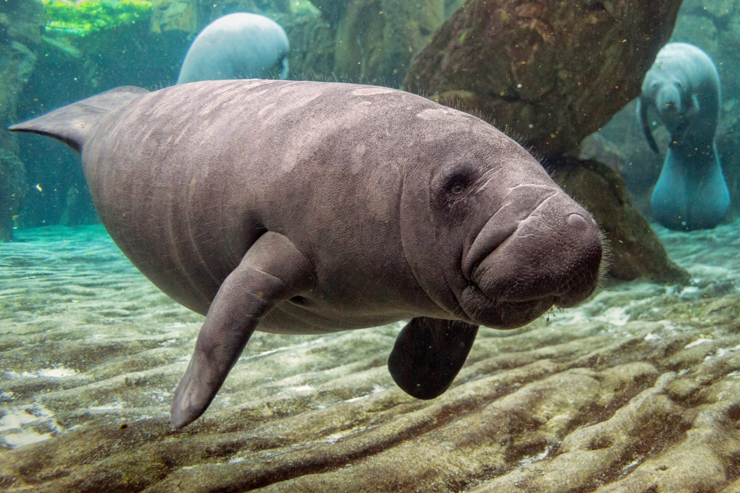
Мотивация от педагога
Проблемная ситуация: «Морская корова? Почему вымирают животные?»

Slide 5
Планирование проекта:
Дети полностью планируют, педагоги ведут запись и задают уточняющие вопросы по проекту. Например, как они планируют реализовать этот раздел и с кем (родители, воспитатели, логопед и др.)

Slide 6
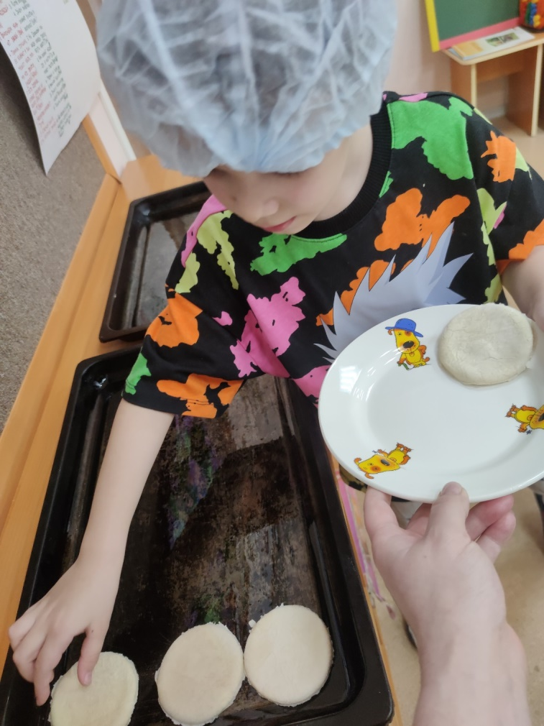
Реализация проекта:
Изготовление печения из слоенного теста, в форме Земли
Участники: дети, воспитатели, родители, повара детского сада.

Slide 7
Реализация проекта:
Рассказы детей: «Я люблю свою Землю, родные края»
Участники: дети, родители, учитель-логопед.

Slide 8
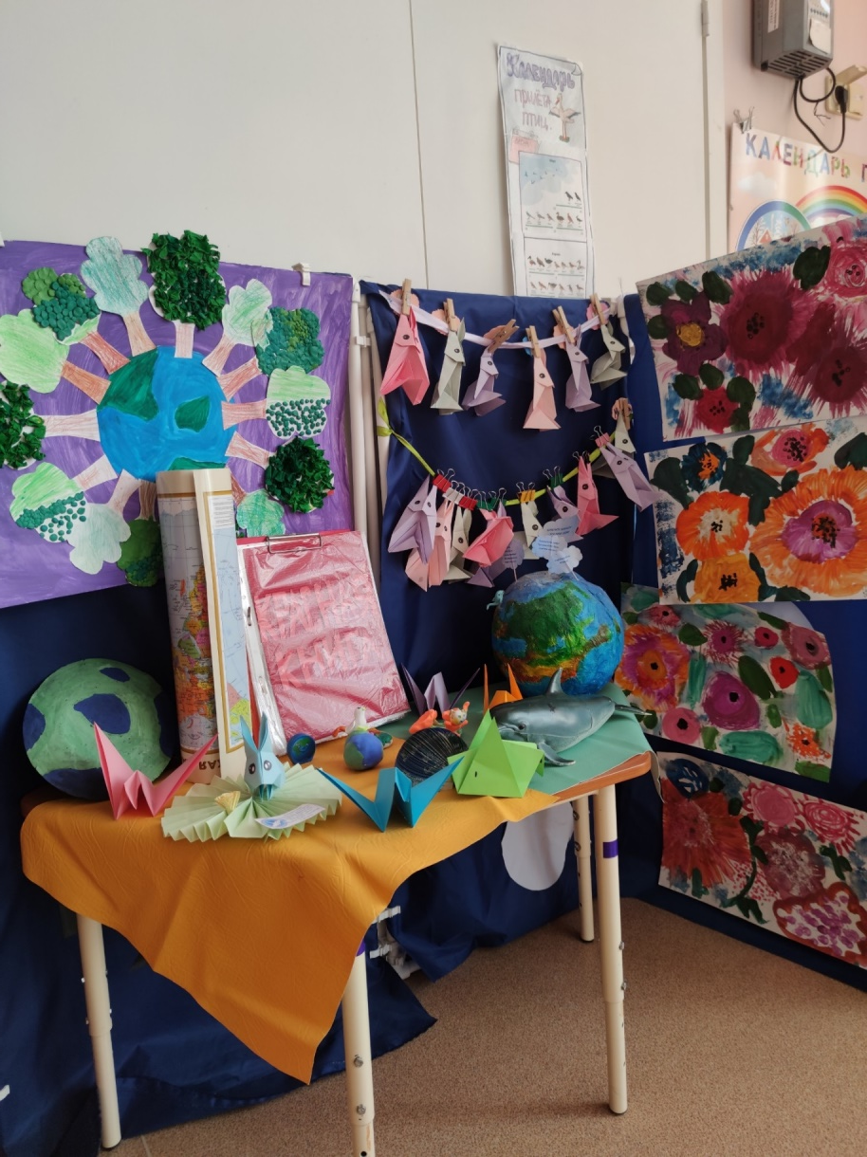
Реализация проекта:
Выставка в группе «Я люблю эту Землю»
Участники: дети, родители, воспитатели, педагоги доп. услуг.

Slide 9
Планирование проекта
Модель пяти вопросов
Участники: дети, родители, воспитатели.

Slide 10
Рефлексия:
Кластер

Slide 11
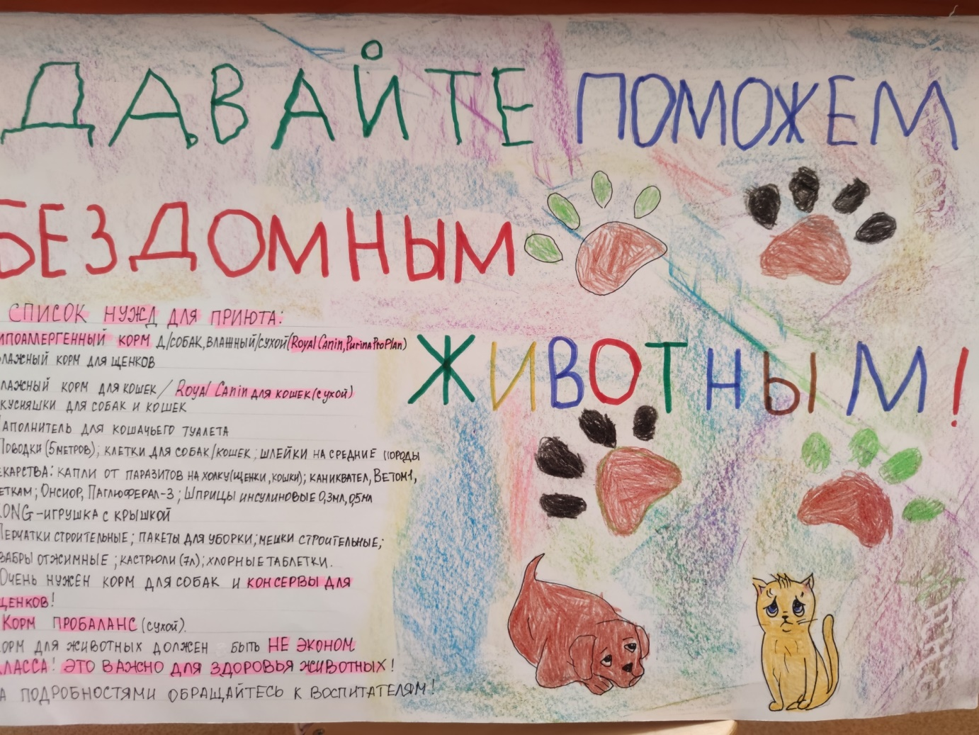
Реализация проекта:
Вопрос от воспитателей «Как мы можем помочь бездомным животным?», подтолкнул детей на идею организации акции «Помоги животным приюта».

Slide 12
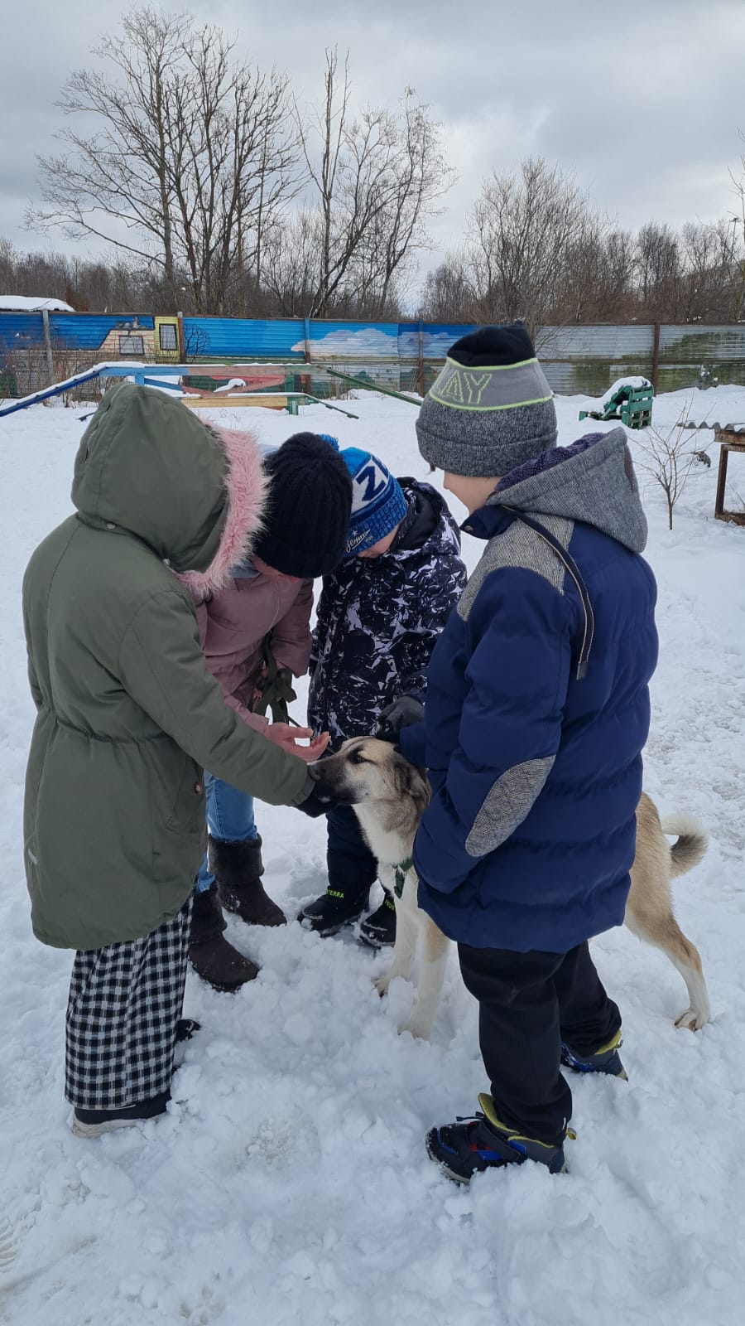
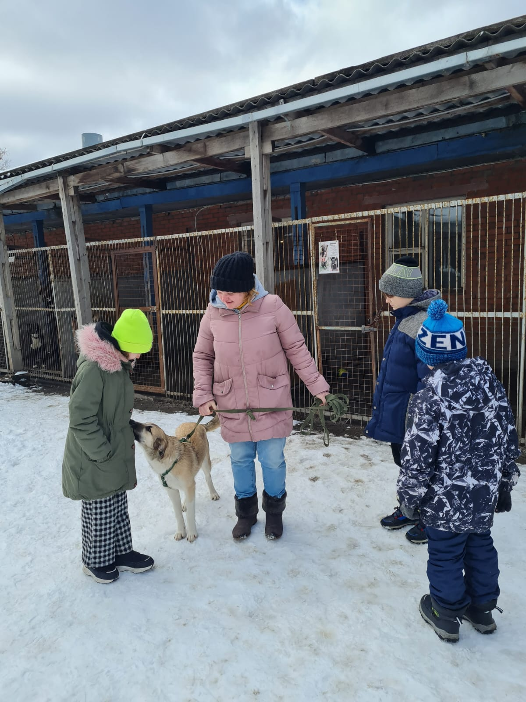
Реализация проекта:
Акция «Помоги животным приюта»
Участники: дети, родители и воспитатели.

Slide 13
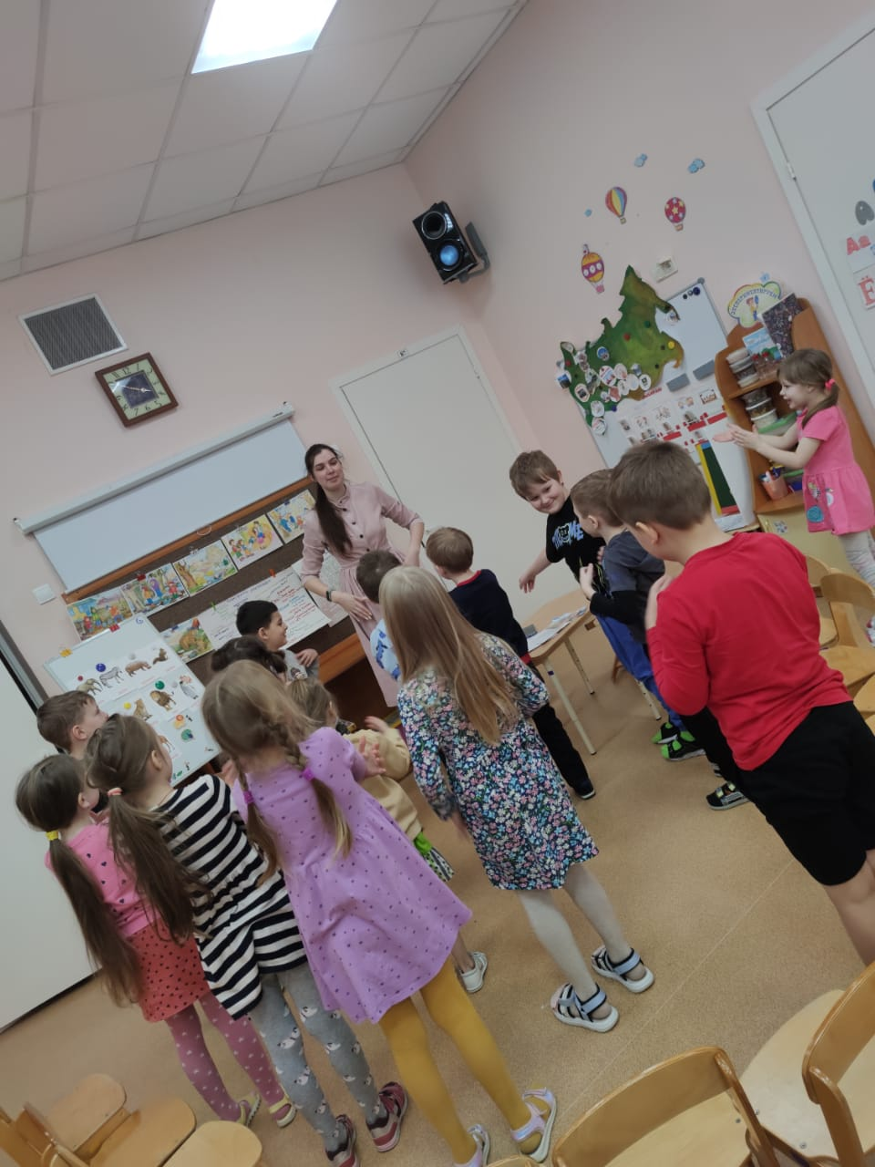
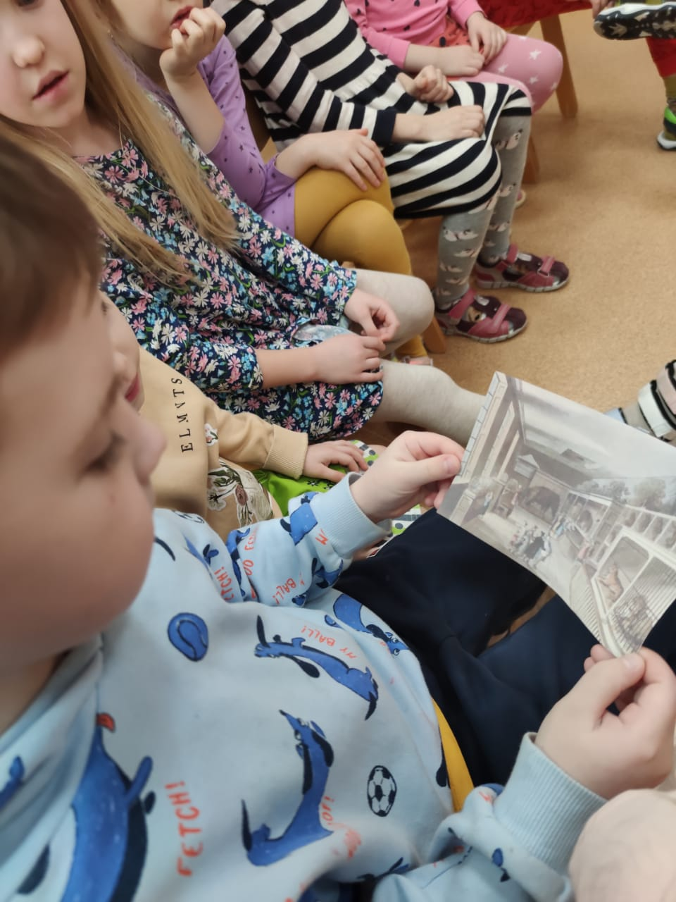
Реализация проекта:
Учитель-логопед подробно раскрыла ответ на вопрос «Зачем животных сажают в клетку в зоопарке?», проведя познавательно-речевое занятие «Зоопарк».

Slide 14
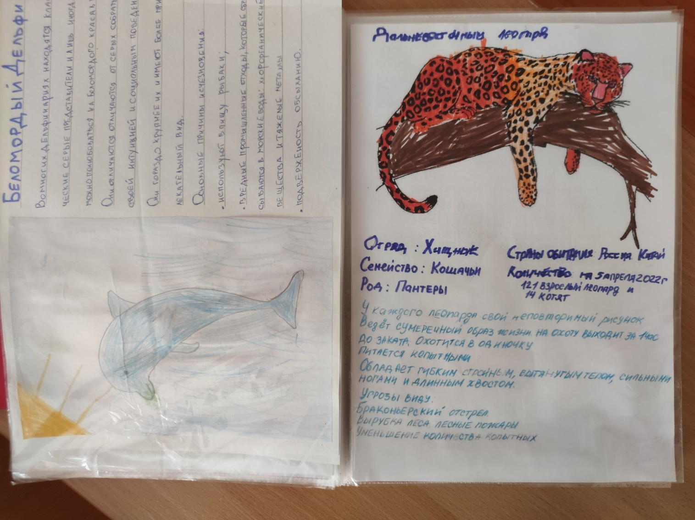
Реализация проекта:
Создание Красной книги
Участники: дети, родители, воспитатели.

Slide 15
Реализация проекта:
Большинство ответов на вопросы дети узнали из познавательного занятия, которое для них провели воспитатели.

Slide 16
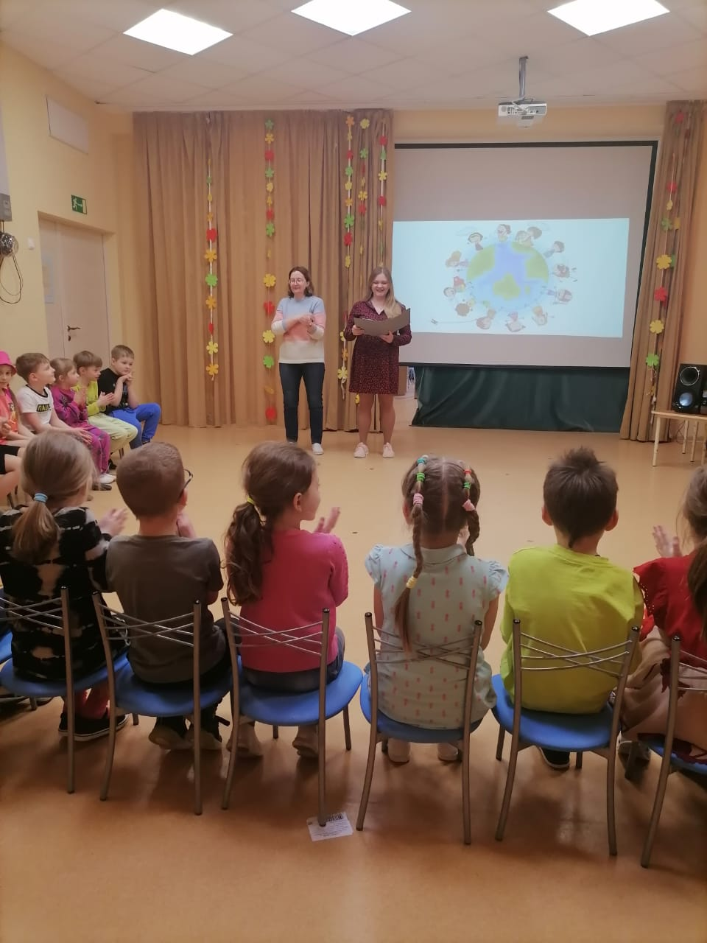
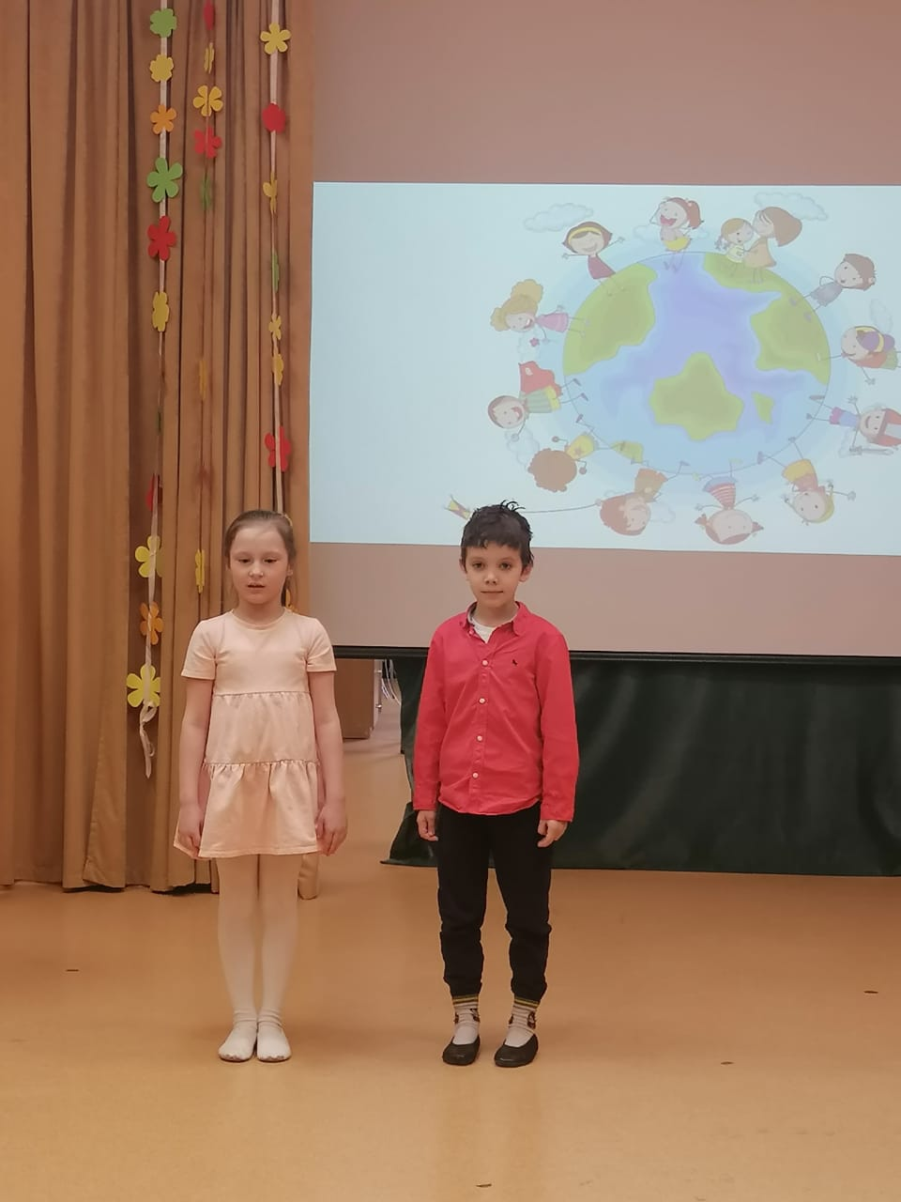
Итоговое мероприятие ко дню Земли для детей старшей группы
Участники: дети подготовительной группы «Непоседы», дети старшей группы «Смешарики», воспитатели, учитель-логопед.

Slide 17
Рефлексия:

